Slide 1
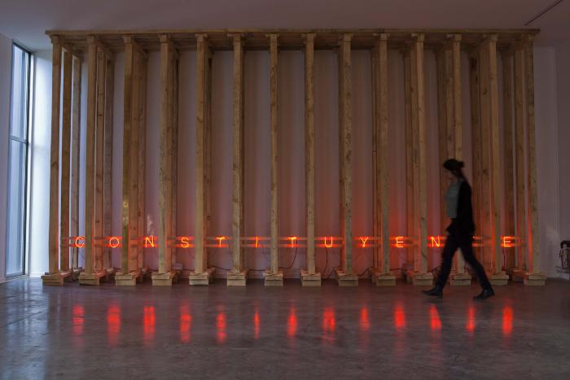
L'Ami du Peuple (GD-O-0220)
Instalación compuesta por 14 alzaprimas de madera, que en su base presenta un texto realizado en tubos de vidrio inyectado con gas argón.

Slide 2
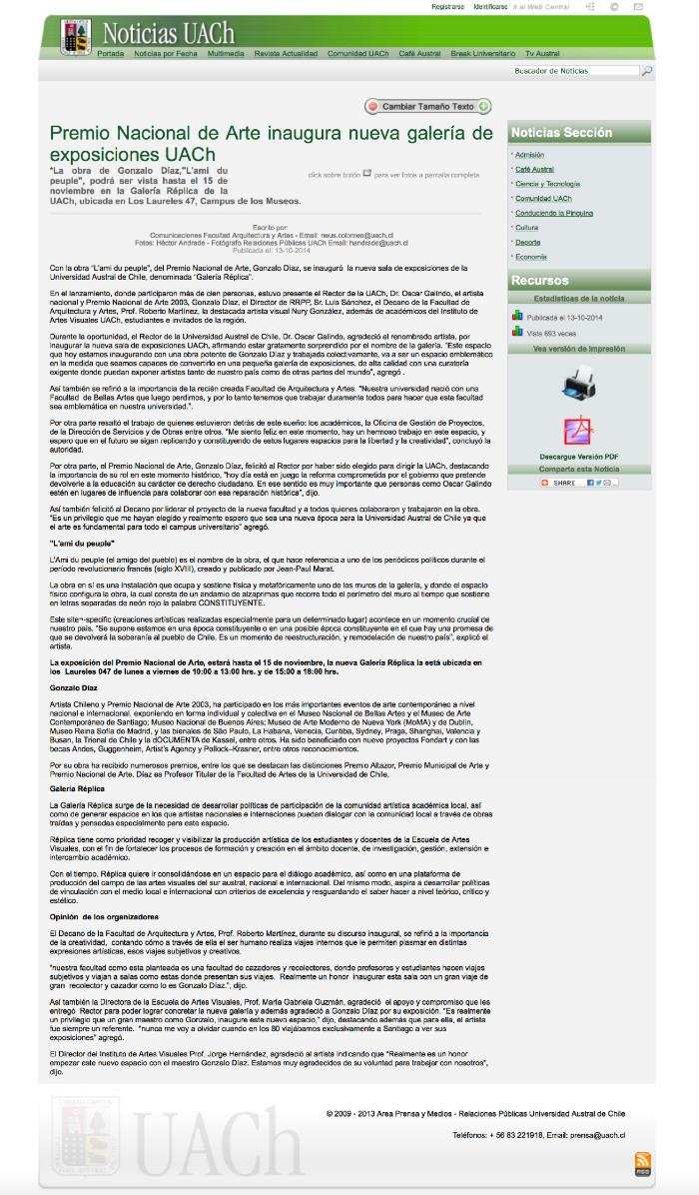
Premio Nacional de Arte inaugura nueva galería de exposiciones UACh (GD-D-00669)

Slide 3
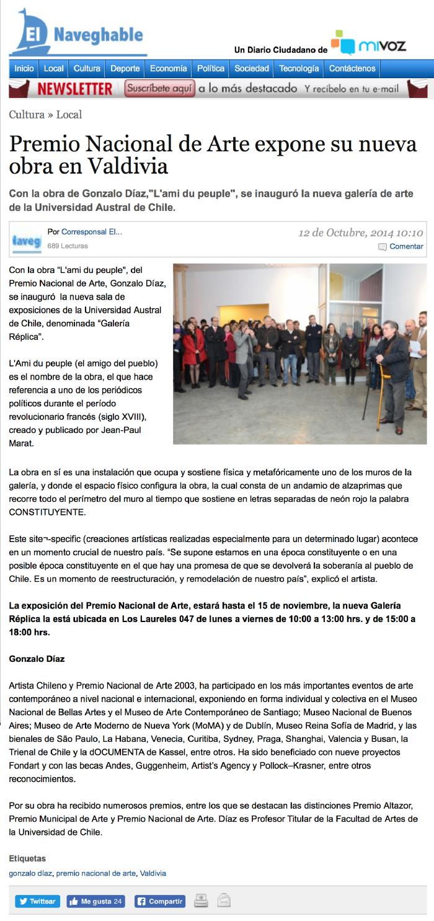
Premio Nacional de Arte expone su nueva obra en Valdivia (GD-D-00668)

Slide 4
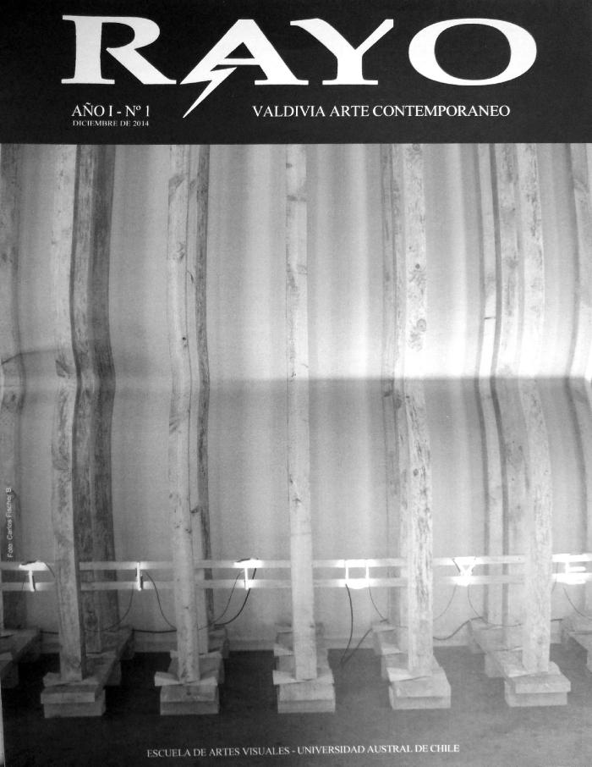
Revista Rayo Valdivia Arte Contemporáneo Nº 1 (GD-D-00270)

Slide 5
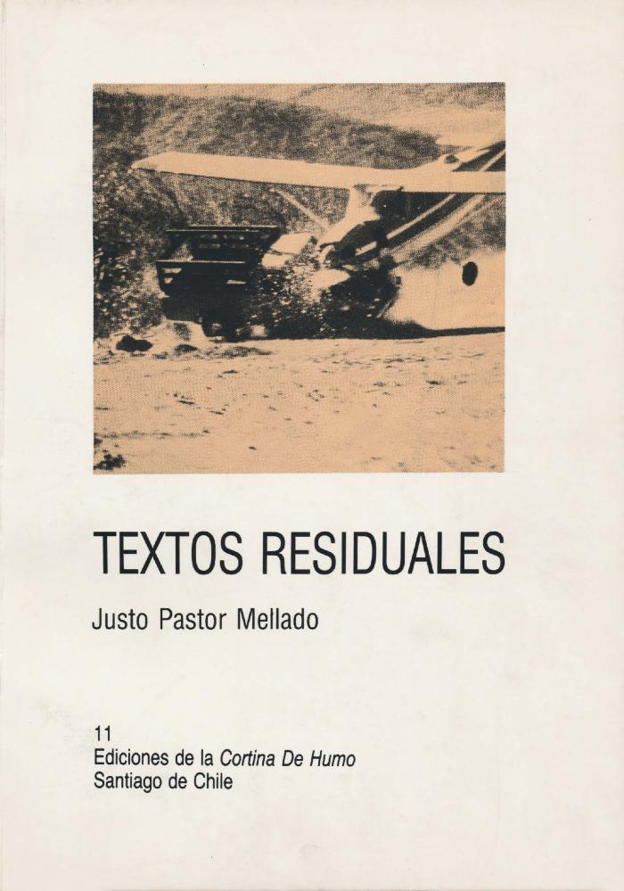
Textos residuales (GD-D-00053)

